Slide 1


Universidade Federal de Pernambuco
Centro de Ciências da Saúde
Pós-Graduação em Saúde da Criança e do Adolescente (PPGSCA)
Disciplina: TIES
Mestranda: Rosana Juliet Silva Monteiro
Professora: Rosalie Belian

Slide 2

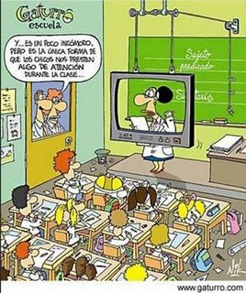
Recursos das Tecnologias da Informação e Comunicação (TICs) estão cada vez mais presentes no dia a dia das pessoas: da tendência de seu uso na educação.
Mudança no cotidiano e mudança no paradigma pedagógico:
(maneira como as pessoas ensinam e aprendem)
Transformação na forma como os materiais educacionais são desenvolvidos.
(AUDINO; NASCIMENTO, 2010; BRAGA et al., 2012)

Slide 3

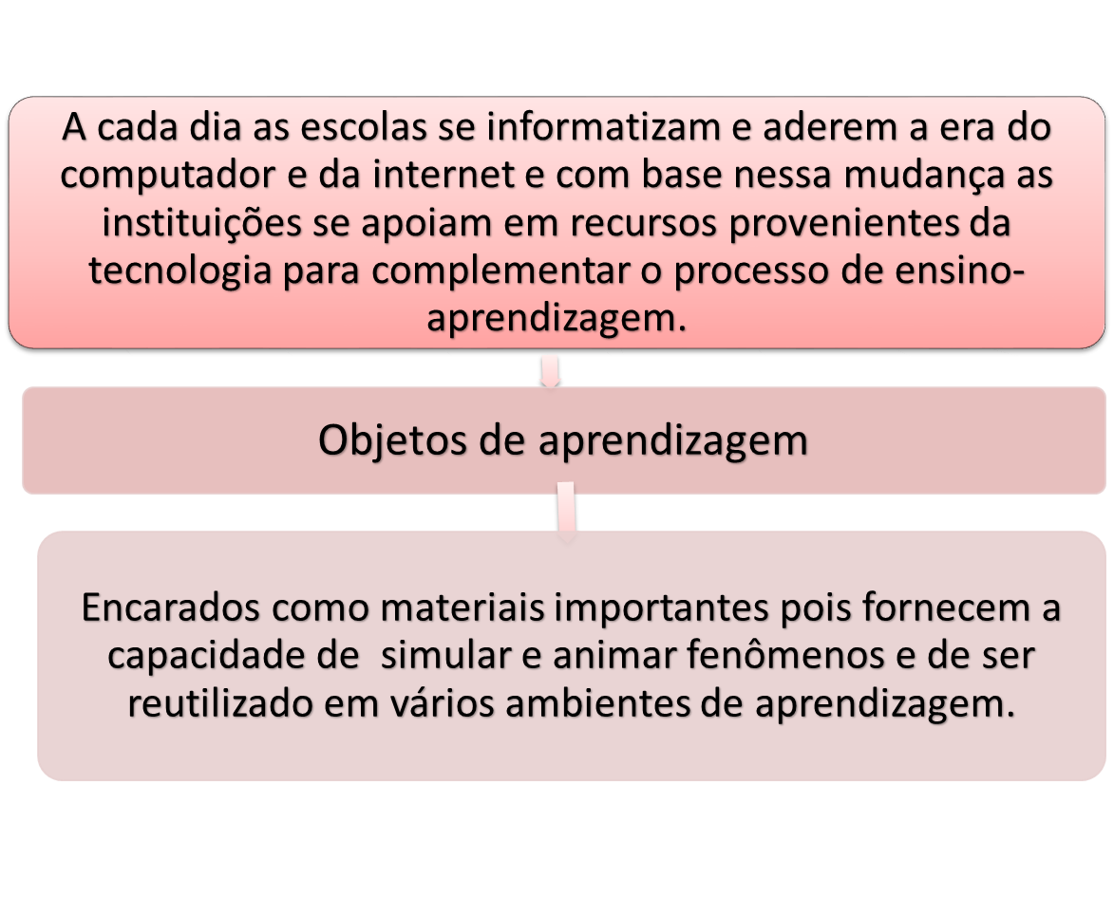
(AUDINO; NASCIMENTO, 2010)

Slide 4
Objetos de aprendizagem "são recursos digitais dinâmicos, interativos e reutilizáveis em diferentes ambientes de aprendizagem elaborados a partir de uma base tecnológica.
Para Wiley (2002) um Objeto de Aprendizagem (OA) é “qualquer recurso digital que pode ser reutilizado para suporte ao ensino”.
Recursos como imagens, vídeos, softwares, simuladores, power point, websites, animações podem ser considerados OA desde que sejam reutilizados para a aprendizagem.
(AUDINO; NASCIMENTO, 2010SILVA et al., 2011; ZAINA et al., 2012)

Slide 5

Capacidade de diversos sistemas e organizações trabalharem em conjunto (interoperar) de modo a garantir que pessoas, organizações e sistemas computacionais interajam para trocar informações de maneira eficaz e eficiente.
Segundo o Comitê de Padronização de Tecnologias de Aprendizagem (LTSC - Learning Technology Standard Comitee), do Institute of Electrical and Electronics Engineers (IEEE), um OA é uma entidade material educacional, digital ou não, que pode ser usada para aprendizagem, educação ou treinamento.
Quatro propriedades principais do OA: reusabilidade, acessibilidade, interoperabilidade e durabilidade.
Espera-se que: além de poderem ser encontrados e modificados sem perdas de qualidade técnica ou didática, os OA possam ser operados a partir de diferentes softwares e ambientes virtuais.
(SILVA et al., 2011)

Slide 6
Desenvolvidos com fins educacionais, eles cobrem diversas modalidades de ensino:
presencial
híbrida
a distância
Diversos campos de atuação: educação formal, corporativa ou informal.
(WIKIPEDIA, 2015)

Slide 7
Um objeto de aprendizagem pode ter usos variados, com conteúdo alterado ou reagregado, e ainda ter sua interface e seu layout modificado para ser adaptado a outros módulos ou cursos.
No âmbito técnico: são estruturas autocontidas em sua grande maioria, mas também contidas, que, armazenados em repositórios, estão marcadas por identificadores denominados metadados.
Facilitam a descrição de recursos eletrônicos
(WIKIPEDIA, 2015)

Slide 8

Os conteúdos digitais devem permitir alcançar um objetivo educacional no processo de ensino-aprendizagem.
Esses objetos podem ser empregados como um instrumento para auxiliar o professor a criar novas estratégias de ensino que possam favorecer a apropriação do conhecimento pelo aluno.
(BRAGA et al., 2012)

Slide 9
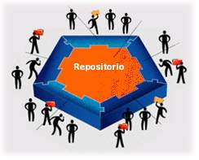
A principal característica dos objetos de aprendizagem é sua reusabilidade, que é posta em prática através de repositórios, que armazenam os objetos logicamente, permitindo serem localizados a partir da busca por temas, por nível de dificuldade, por autor ou por relação com outros objetos.
(WIKIPEDIA, 2015)

Slide 10


Os OA podem ser desenvolvidos de várias formas (sem regras ou padrões) eficácia e reutilização seguir critérios e processos tecnológicos e pedagógicos.
O projeto de um OA precisa ser construído sob a égide de alguma teoria de aprendizagem que possa lhe conferir objetivos pedagógicos, formas de aplicação e avaliação claros.
(BRAGA et al., 2012)

Slide 11

A proposta para a produção de OA (Produção de software) requer foco tanto em sua reutilização, como em sua efetiva vocação para a aprendizagem, desafios apresentados tanto para as áreas da Computação como da Educação.
(BRAGA et al., 2012)

Slide 12
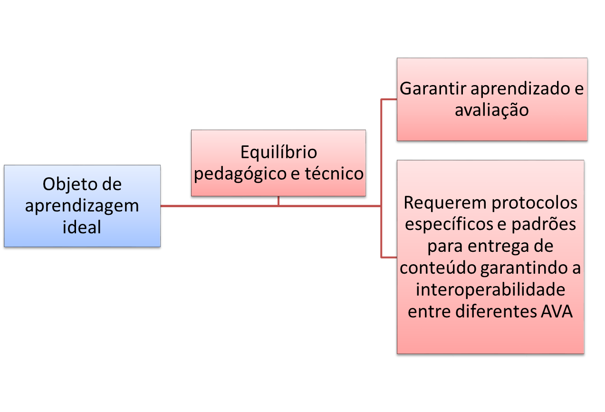
(BRAGA et al., 2012)

Slide 13

Para garantir os benefícios em se utilizar OA, deve se considerar certas características na criação de OA digitais:
definição da estrutura de navegação;
adequação do conteúdo de uma mídia escrita para uma mídia eletrônica;
atendimento aos aspectos pedagógicos de ensino;
integração do OA com diferentes tipos de ambientes de EaD
Nesse sentido, utiliza-se padrões de desenvolvimento de OA para que estes possam garantir as quatro propriedades.
(SILVA et al., 2011)

Slide 14
Os objetos de aprendizagem auxiliam na aprendizagem e promove a criatividade por meio da utilização de diversas mídias: jogos, vídeos, simulações e etc.
Agrega maior significado ao aluno, uma vez que instigam a combinação de texto e imagem.
(WIKIPEDIA, 2015)

Slide 15
Segundo Silva (2011) os objetos são classificados em cinco tipos:
O fundamental: corresponde a um recurso digital elementar, como um som ou imagem;
O combinado fechado : são recursos digitais que, apenas quando combinados, dão sentido ao objeto tornando-o único;
Combinado aberto: é formado pela integração de diferentes recursos que sempre são passíveis de reutilização;
O gerador de apresentação: contempla os objetos de aprendizagem criados a partir da integração de recursos fundamentais e fechados;
O gerador de instrução: que abrange os OA mais complexos
por serem formados pela junção de todos os demais.

Slide 16
Sendo um recurso informático, os OA também precisam seguir os padrões e protocolos que regem a sua natureza digital.
Atualmente, os padrões mais aceitos para a formatação dos pacotes de conteúdo são os IMS Content Packaging (IMS Global Learning Consortium) e os SCORM (Advanced Distributed Learning).
(CAZELLA et al., 2011; SILVA et al., 2011)

Slide 17

Na web existem vários objetos de aprendizagem disponíveis, no entanto, ainda há necessidade de desenvolver novos OA.
Por ser considerado um recurso com características pedagógicas e técnicas, o desenvolvimento de novos OA ainda é um desafio
O detentor do conteúdo pedagógico é, em geral, um profissional da área de ensino, mas esse mesmo profissional ainda não detém o conhecimento técnico suficiente para o desenvolvimento de OA tecnicamente mais avançados.
(WIKIPEDIA, 2015)

Slide 18

A fundamentação técnica é fator determinante para o bom funcionamento dos objetos de aprendizagem. No entanto, para que seus objetivos sejam alcançados, será necessária também a utilização de princípios didático-pedagógicos adequados.
Objetos de aprendizagem: Restauração de práticas pedagógicas (novas formas de refletir o uso da comunicação, informação e comunicação).
(AUDINO; NASCIMENTO, 2010)

Slide 19
Os OA são recursos capazes de proporcionar situações de aprendizagem em que o educador assuma o lugar de mediador e o educando o caráter sujeito ativo dentro do processo de ensino- aprendizagem.
Os OA podem atender a diversas necessidades pedagógicas, constituindo um ambiente de grande valor em descobertas.
Devem ser encarados não apenas como novos elementos educacionais, mas como potencializadores no processo de ensino-aprendizagem.
(AUDINO; NASCIMENTO, 2010)

Slide 20

AUDINO, D. F.; NASCIMENTO, R. S. Objetos de aprendizagem- diálogos entre conceitos e uma nova proposição aplicada à educação. Revista contemporânea de educação. V. 5. n. 10. jul/ dez, 2010.
BRAGA (ORG), J. C. Objetos de Aprendizagem. Volume I - Introdução e Fundamentos. [S.l.: s.n.], 2014.
BRAGA, J. C.; DOTTA, S.; PIMENTEL, E.; ATRANSKY, B. Desafios para o Desenvolvimento de Objetos de Aprendizagem Reutilizáveis e de Qualidade. Workshop de Desafios da Computação Aplicada à Educação (desafie) 2012.
CAZELLA, S. C.; SILVA, K. K.; BHEAR, P.; SCHNEIDER, D.; FREITAS, R. Recomendando objetos de aprendizagem baseado em competências em EaD. Novas tecnologias na educação. V. 9 nº 2, dezembro, 2011.
SILVA, L. C. N.; NETO, F. M. M.; JUNIOR, L. J. MobiLE: Um ambiente Multiagente de Aprendizagem Móvel para Apoiar a Recomendação Sensível ao Contexto de Objetos de Aprendizagem. Anais do XXII SBIE - XVII WIE Aracaju, novembro de 2011.

Slide 21
SILVA, R. S. Objetos de aprendizagem para educação aDistância. São Paulo : Novatec Editora, 2011.
WILEY, D. Learning objects need instructional design theory. The ASTD e-Learning handbook, p. 115-126, 2002.
WIKIPEDIA: “Objetos de aprendizagem”. Acesso em: 30 de julho de 2015.
ZAINA, L. A. M.; BRESSAN, G.; e-LORS: CARDIERI, M. A. C. A.; ROGRIGUES, J. F. J. Uma Abordagem para Recomendação de Objetos de Aprendizagem. Revista Brasileira de Informática na Educação, v. 20, n. 1, 2012.

Slide 22

Obrigad@

